Slide 1
انواع انرژی
نویسنده: مرضیه کاظمی زاده
معلم: خانم نقی پور

Slide 2
انواع انرژی

Slide 3
تبدیل انرژی

Slide 4
انرژی صوتی
صدا نوعی انرژی است که اجسام هنگام لرزش تولید می‌کنند.
امواج صوتی می‌توانند از طریق ارتعاش مولکولهای هوا، آب و مواد دیگر منتقل می شوند.

Slide 5
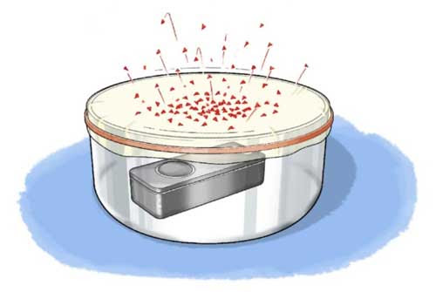
اگر به یک طبل ضربه بزنید باعث می‌شوید که پوسته طبل با سرعت بالایی حرکت کند و در نتیجه هوای اطراف آن را نیز مجبور به لرزش می‌کنید.
با حرکت هوا انرژی از طبل به تمام جهات منتقل می‌شود. در نهایت حتی هوای داخل گوش‌های شما شروع به ارتعاش می‌کند.

Slide 6
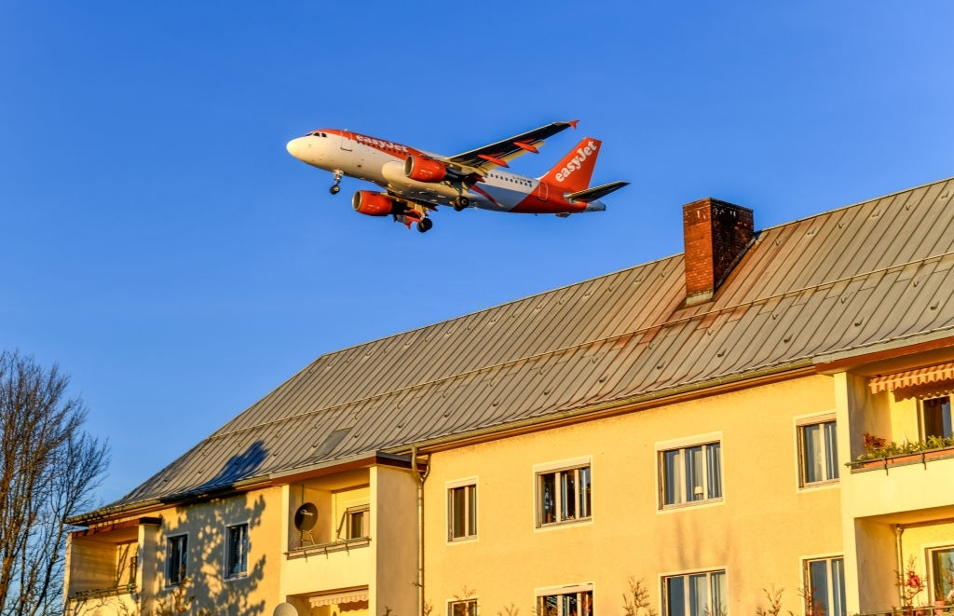
انواع انرژی صوتی

Slide 7
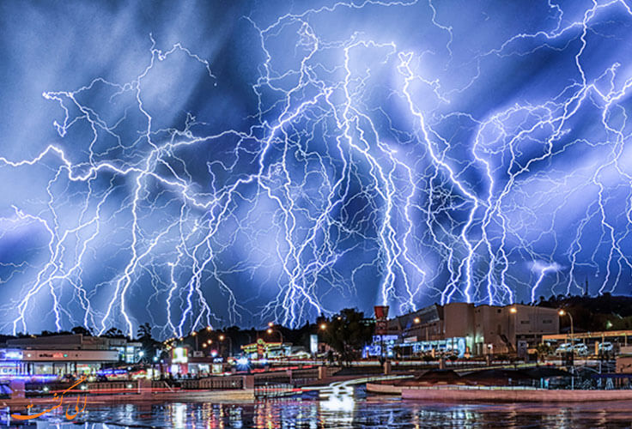
انواع انرژی صوتی

Slide 9
از توجه شما ممنونم.

